Slide 1
Cours Statistiques M2
Didactique

Slide 2
Introduction
La mesure est le processus d'association des nombres avec des grandeurs physiques et des phénomènes.
Autrement dit, elle est l'obtention de la grandeur d'une quantité par rapport à une norme convenue.
La mesure est précisément la démarche par laquelle on passe du monde théorique à celui de l’ opérationnalisation.

Slide 3
Introduction
Par une mesure, on affecte un nombre ou un chiffre à la propriété d'un concept.
La portée et l'application de la mesure dépendent du contexte et de la discipline.
Ainsi s'opérationnalisent, par des mesures, des concepts (ou des construits) abstraits (le concept de soi physique, la motivation, le Burnout, le « Grit »...)

Slide 4
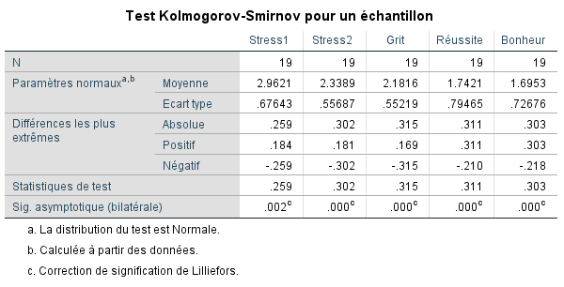
Normalité
Test de normalité

Slide 5
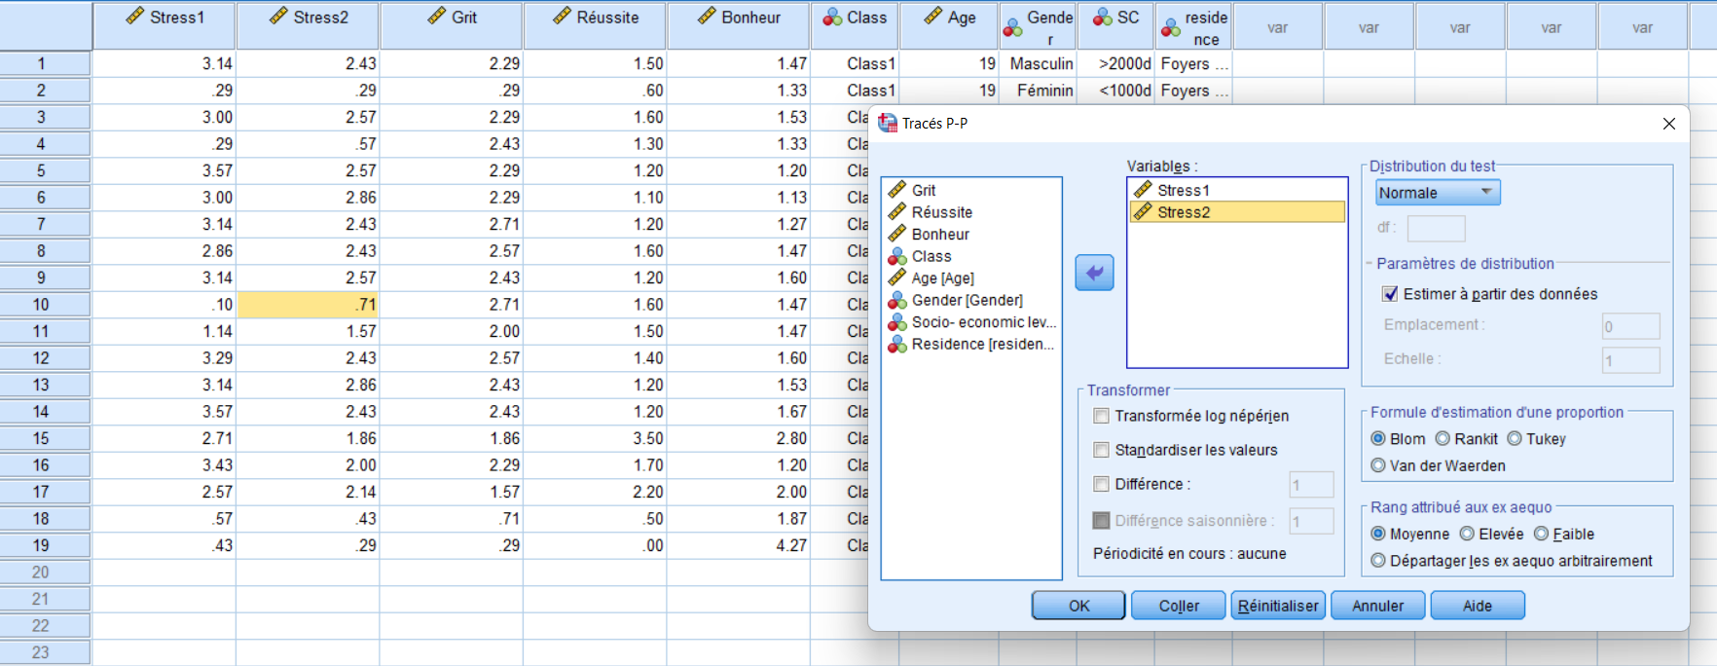
Statistiques descriptives

Slide 6
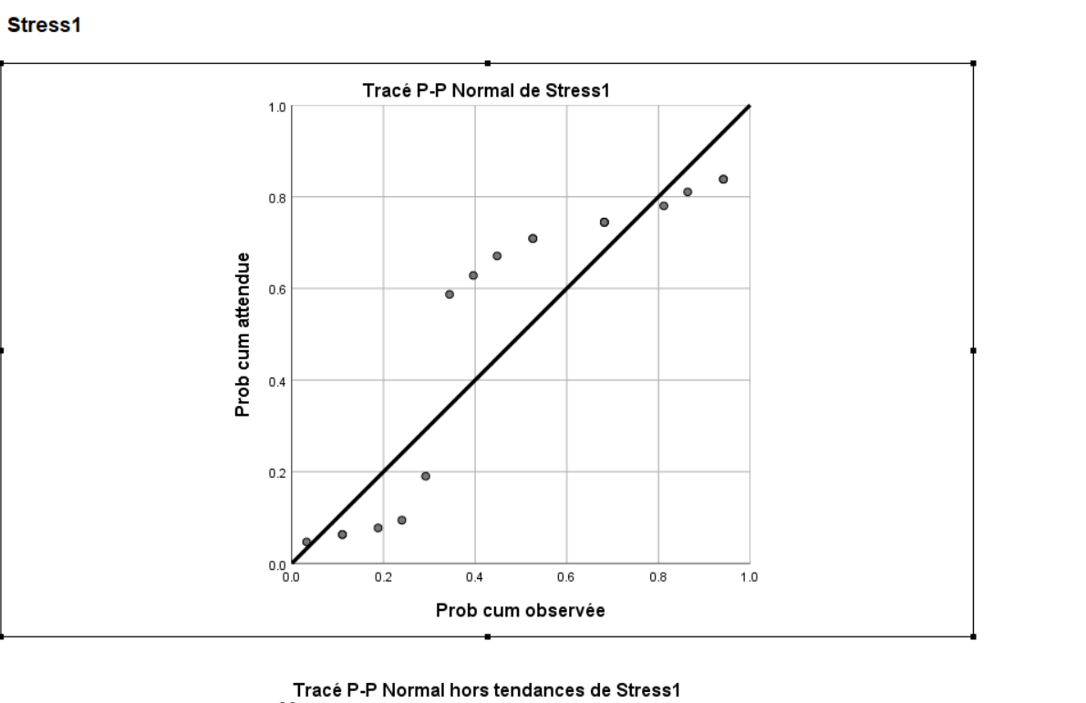
Statistiques descriptives

Slide 7
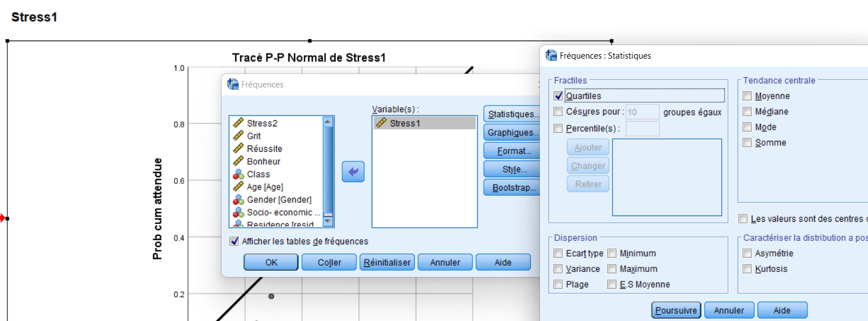
Statistiques descriptives

Slide 8
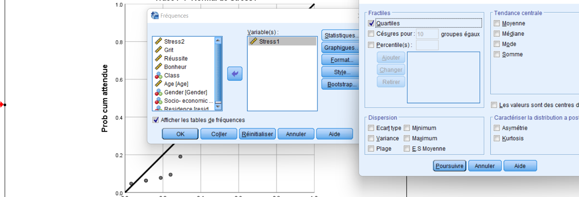
Statistiques descriptives

Slide 9
Statistiques de première génération
Les trois étapes de présentation des données statistiques:
La représentation graphique du phénomène étudié s’il est possible.
La synthèse des résultats obtenus à l’aide d’un tableau qui regroupes les catégories.
L’analyse des résultats obtenus pour faciliter au lecteur du manuscrit la tâche.

Slide 10
Statistiques inférentielles
Les tests sont des aspects fondamentaux de l'inférence statistique, et ils sont fréquemment utilisés pour distinguer les affirmations scientifiques du bruit statistique lors de l'interprétation des données expérimentales scientifiques.
Les hypothèses sont basées sur un échantillon de la population et sont des conjectures concernant un modèle statistique de la population.

Slide 11
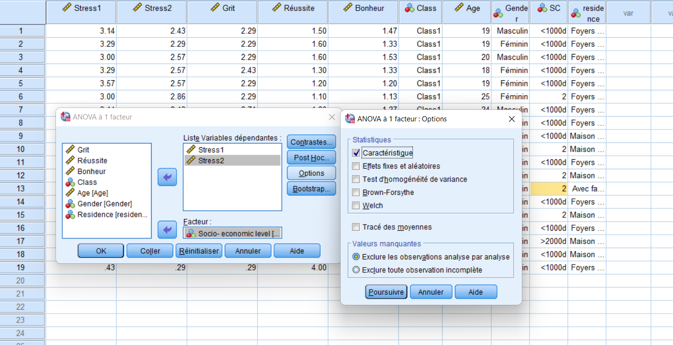
L'analyse de variance à un facteur : (Anova à un facteur)

Slide 12
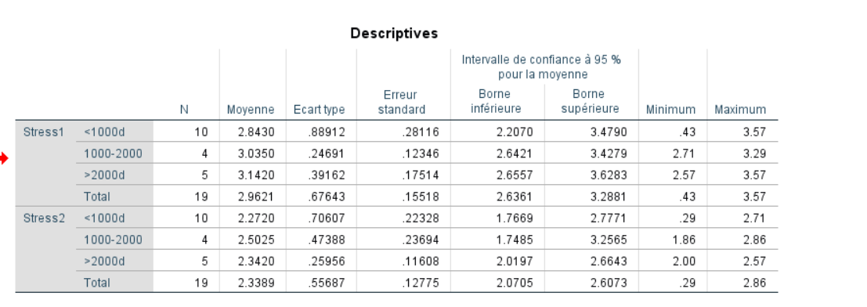
L'analyse de variance à un facteur : (Anova à un facteur)
Anova à un facteur: sortie SPSS des statistiques descriptives

Slide 13
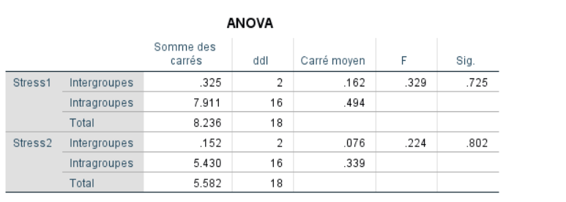
Anova à un facteur
Anova à un facteur: sortie SPSS des résultats du test (valeurs de F sont non significatifs)
Somme
des carrés
divisée par
ddl. = variabilité
inter et intra.
Inter/intra

Slide 14
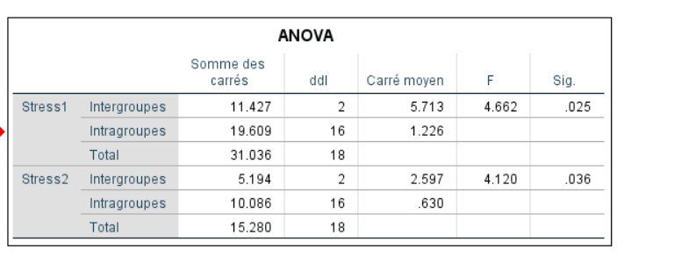
Anova à un facteur
Anova à un facteur: sortie SPSS des résultats du test (valeurs de F sont significatifs : un test post hoc est exigé)

Slide 15
Anova à un facteur
Anova est le rapport de la variabilité inter sur la variabilité intra
Inter = effet
intra = terme d ’erreur
Anova significative demande des comparaisons a posteriori ou des tests post hoc

Slide 16
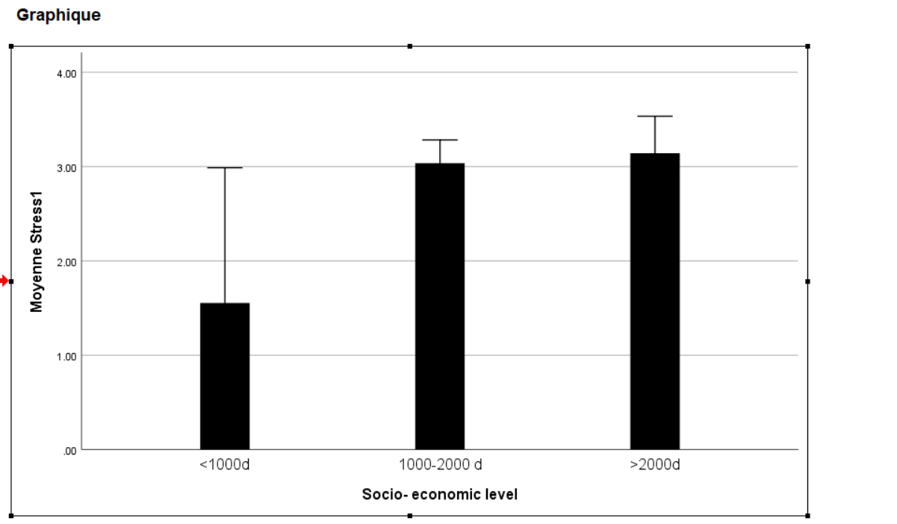
Anova à un facteur : présentation des différences
**
*
* p<0.05; ** p<0.01

Slide 17
Les tests post-hoc
Les tests post-hoc
Le test Least Significative Difference (LSD)
Cette méthode simple permet de comparer les moyennes deux à deux grâce au test de Student.
Méthode de Newman Keuls
L'essentiel de ce test réside dans une approche séquentielle ou l'on teste les comparaisons entre paires en choisissant la valeur critique en se basant sur l'étendue de la comparaison.
Le test de Tukey
Le test de Tukey utilise la même procédure du test de Newman-Keuls, mais la valeur critique choisie pour une étendue reste considérée pour les autres comparaisons.

Slide 18
Les tests post-hoc
Le test de Duncan
C’est un test puissant qui suit la procédure du test de Newman-Keuls, mais il utilise pour les valeurs critiques la table de Duncan.
Le test de Dunnet
Il est généralement utilisé pour comparer des groupes expérimentaux à un groupe de contôlr.
Le test de Scheffé :
La méthode de Scheffé se base sur les contrastes. La contraste est une somme pondérée de moyennes.

Slide 19
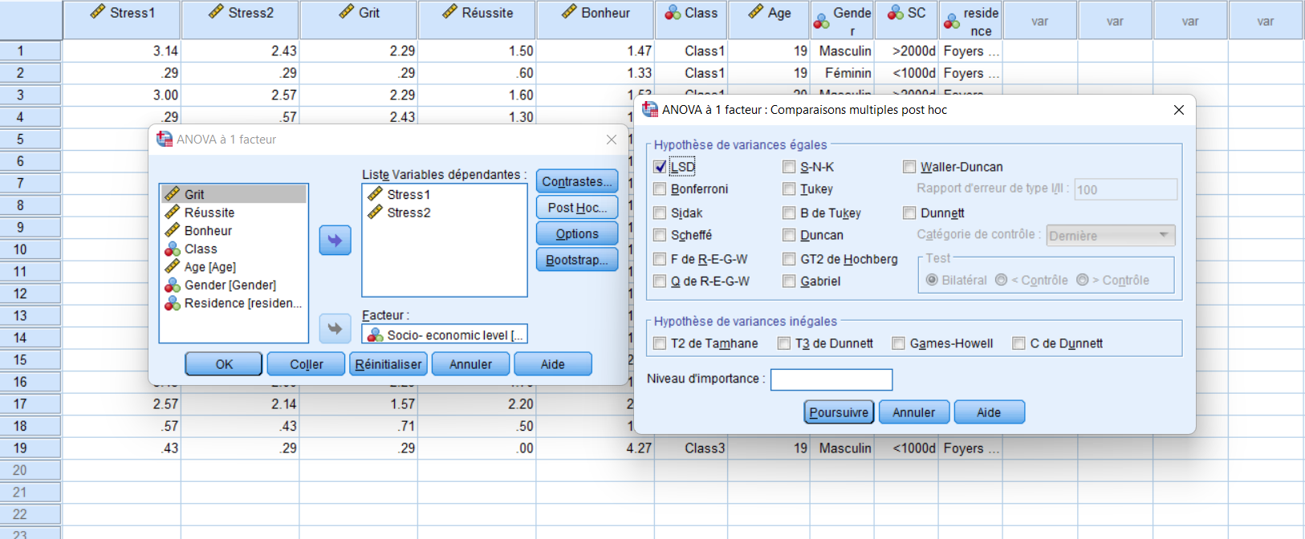
Les tests post-hoc
Plusieurs choix

Slide 20
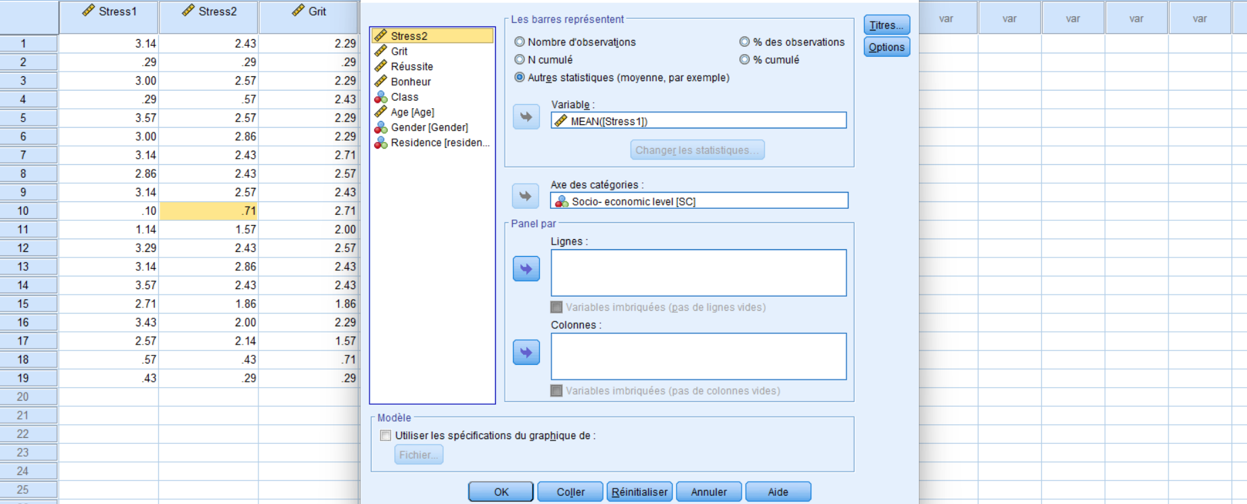
Illustration graphique : 3 groupes

Slide 21
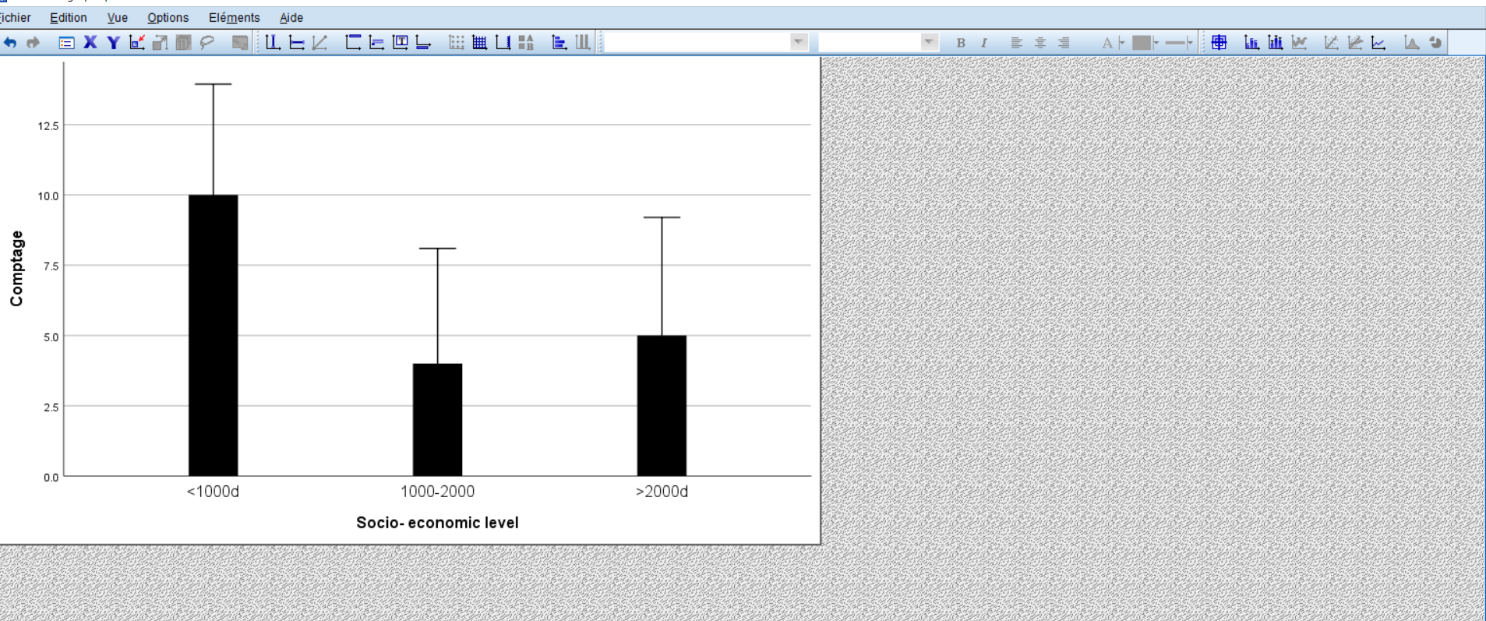
Illustration graphique : trois groupes

Slide 22
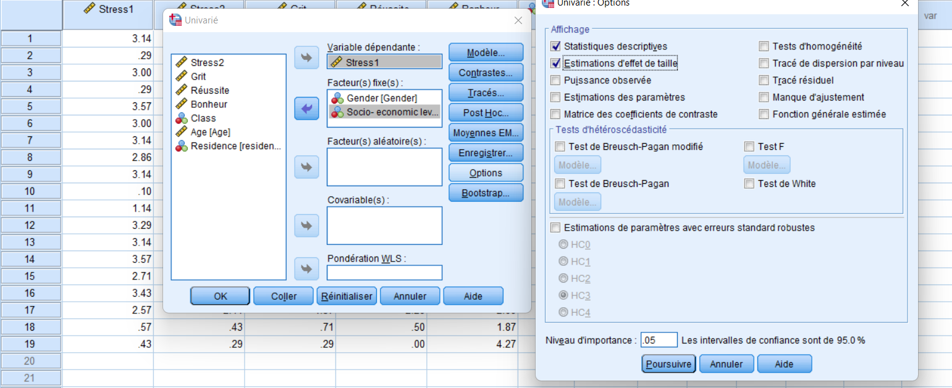
Analyse univariée

Slide 23
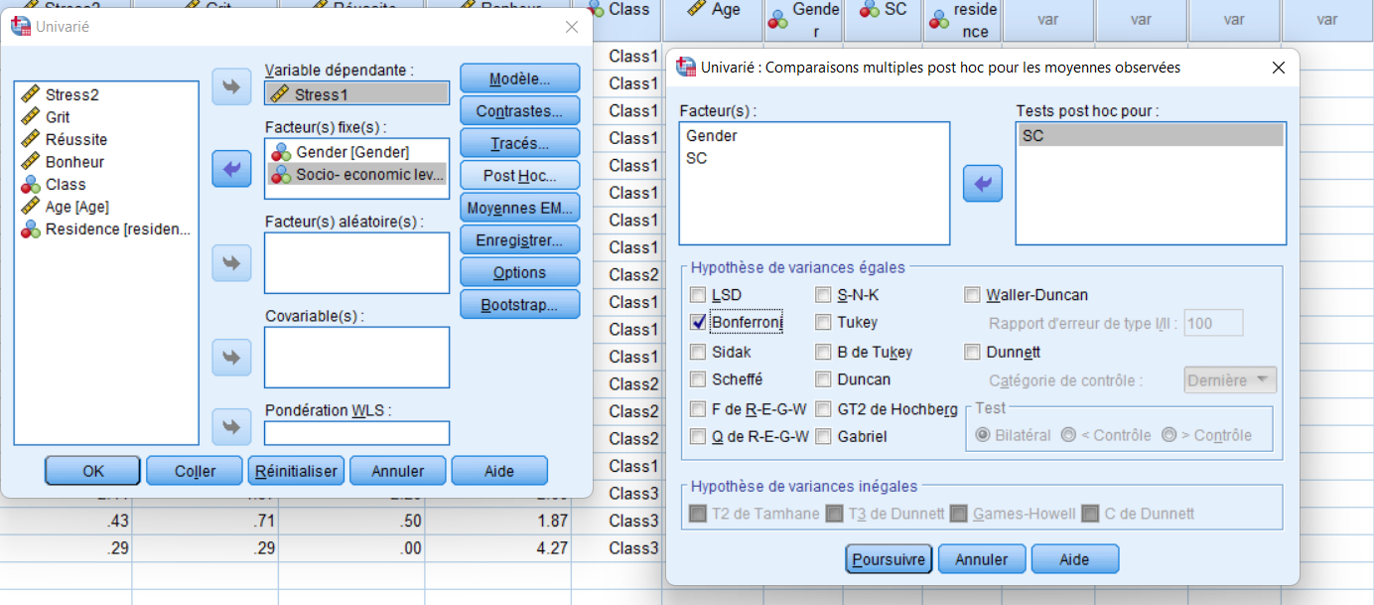
Analyse univariée

Slide 24
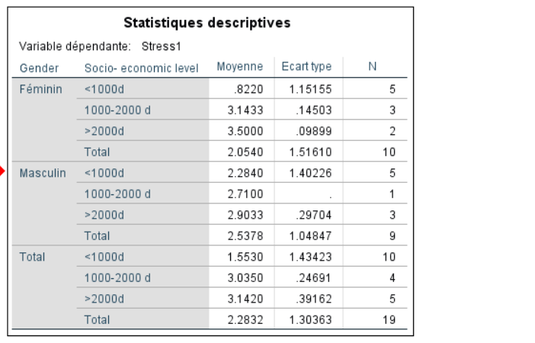
Analyse univariée
Sortie SPSS Pour les statistiques descriptives

Slide 25
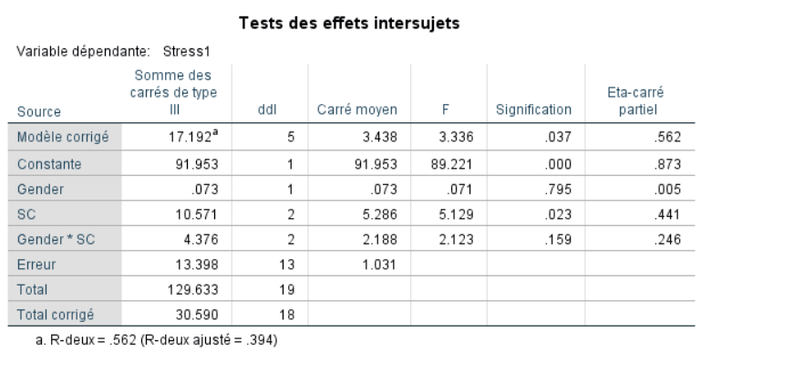
Analyse univariée

Slide 26
Analyse univariée

Slide 27
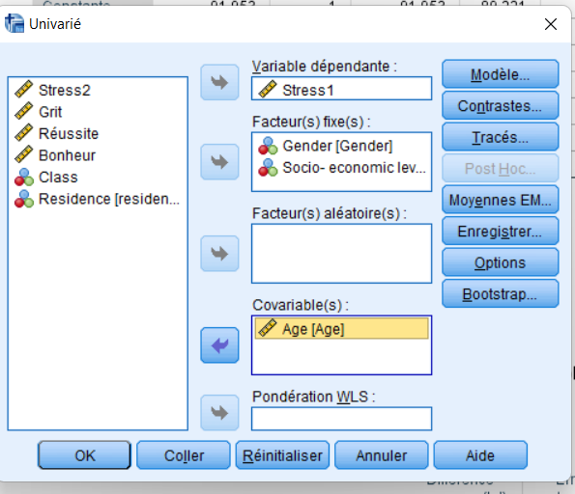
Analyse de covariance Ancova

Slide 28
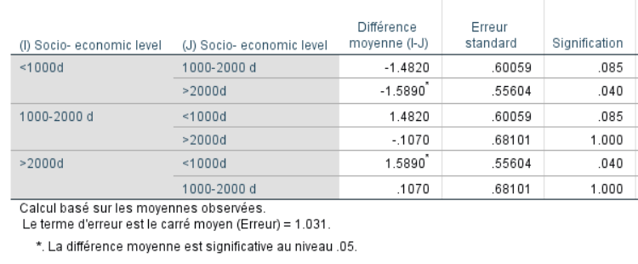
Analyse de covariance Ancova

Slide 29
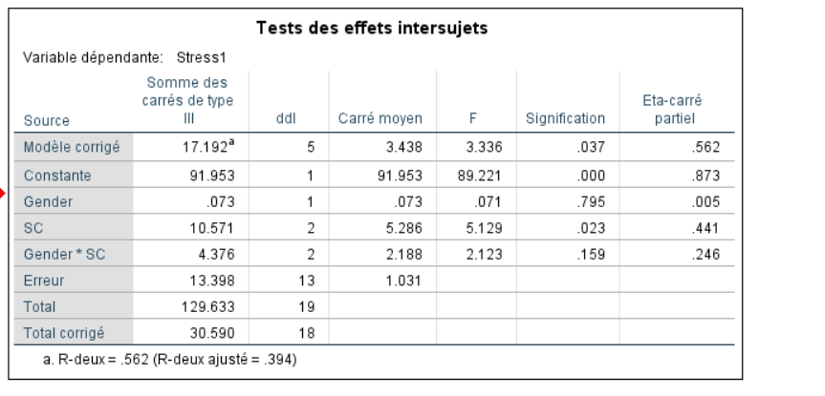
Analyse de covariance Ancova

Slide 30
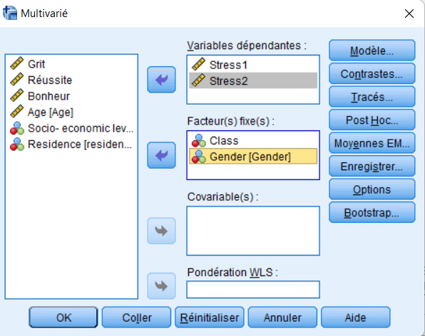
Analyse Multivariée

Slide 31
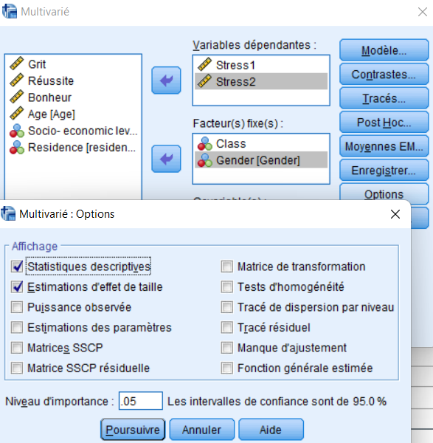
Analyse Multivariée

Slide 32
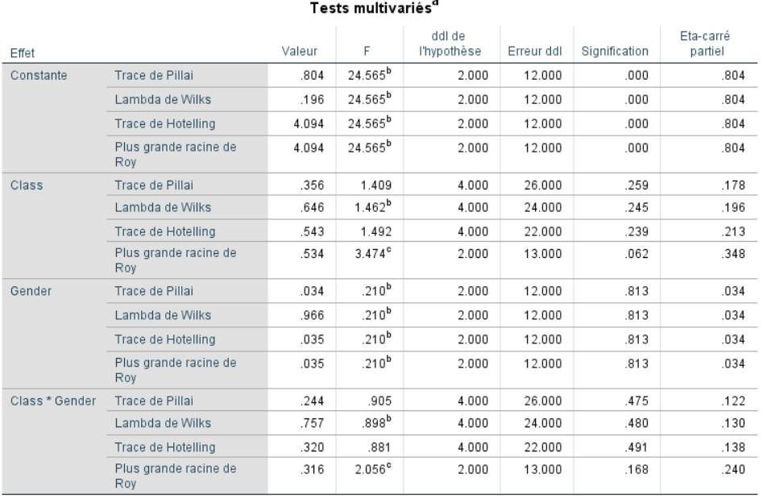
Analyse Multivariée

Slide 33
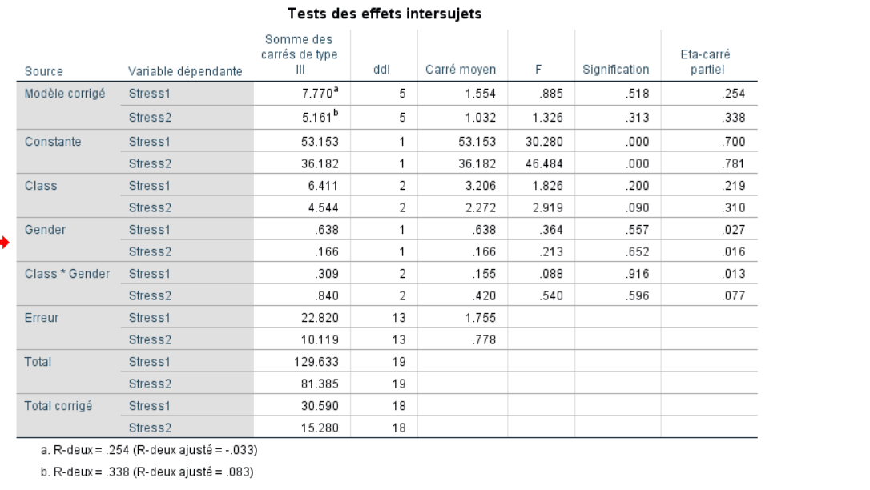
Analyse Multivariée

Slide 34
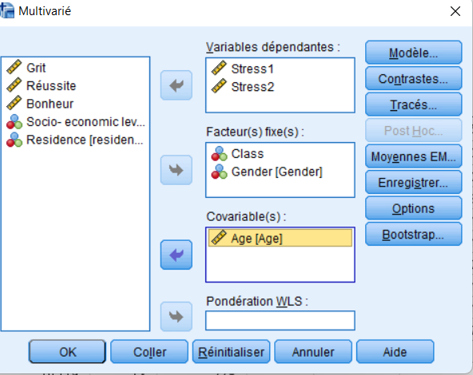
Analyse de covariance Multivariée (Mancova)

Slide 35
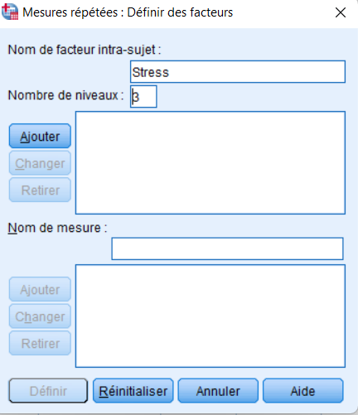
Analyse de variance mesures répétées
3 mesures répétées dans le temps pour le stress

Slide 36
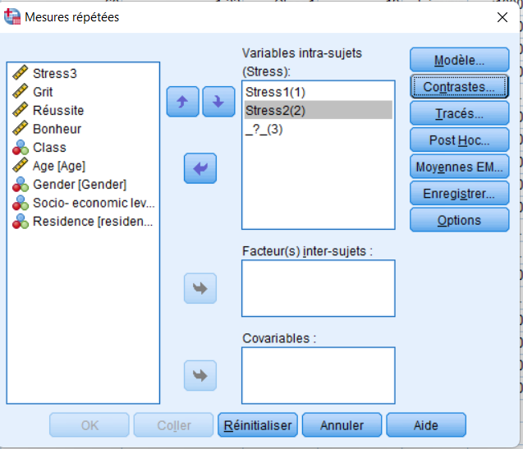
Analyse de variance mesures répétées

Slide 37
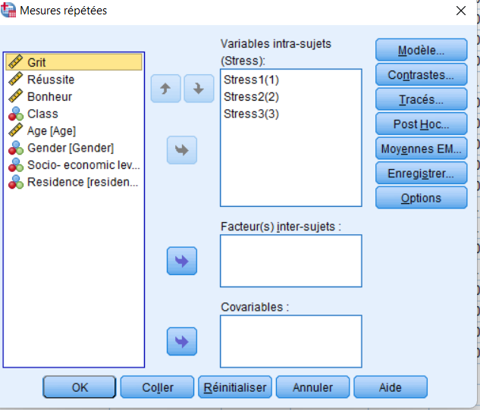
Analyse de variance mesures répétées

Slide 38
Analyse de variance mesures répétées

Slide 39
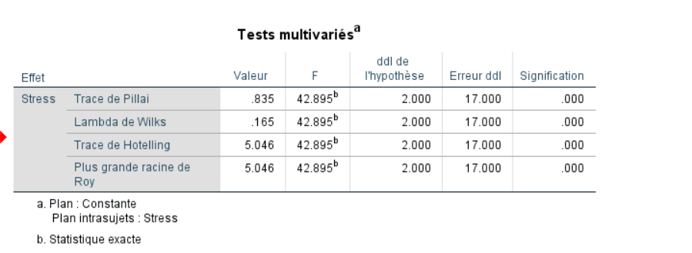
Analyse de variance mesures répétées

Slide 40
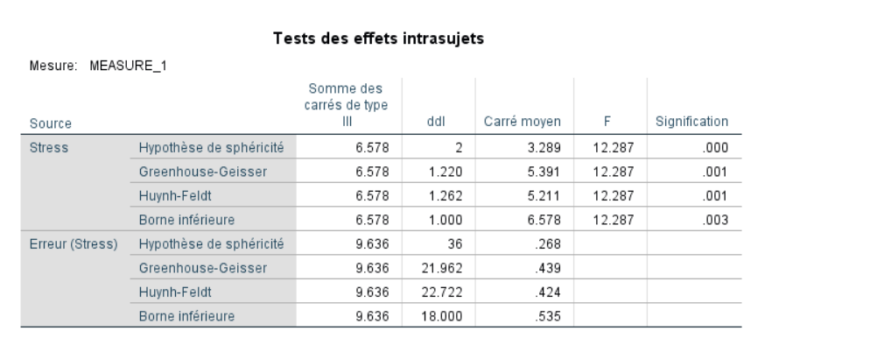
Analyse de variance mesures répétées

Slide 41
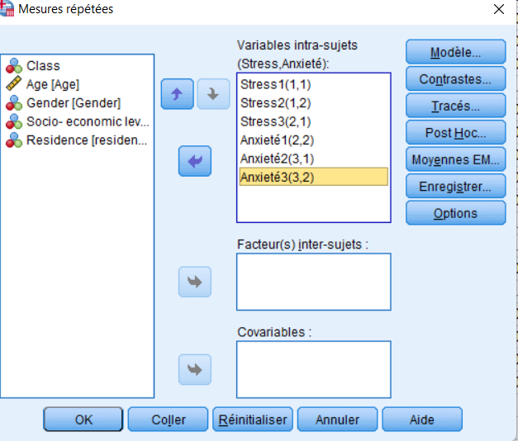
Analyse de variance mesures factorielle

Slide 42
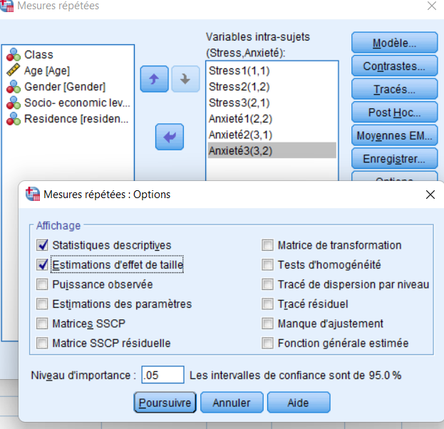
Analyse de variance mesures factorielle

Slide 43
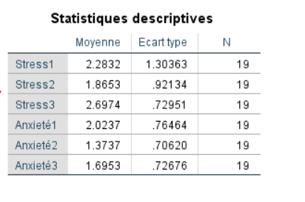
Analyse de variance mesures factorielle

Slide 44
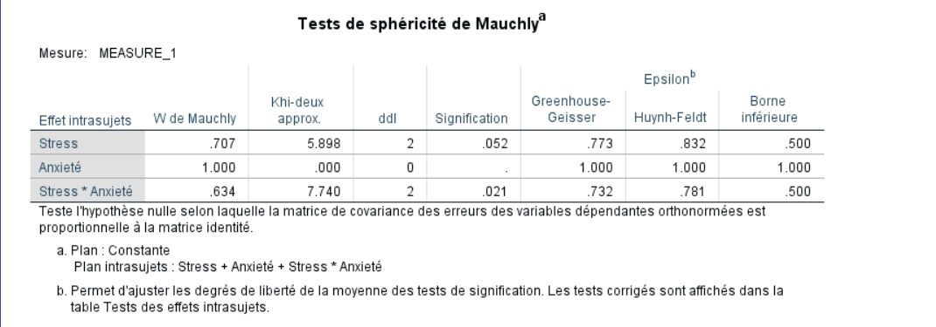
Analyse de variance mesures factorielle

Slide 45
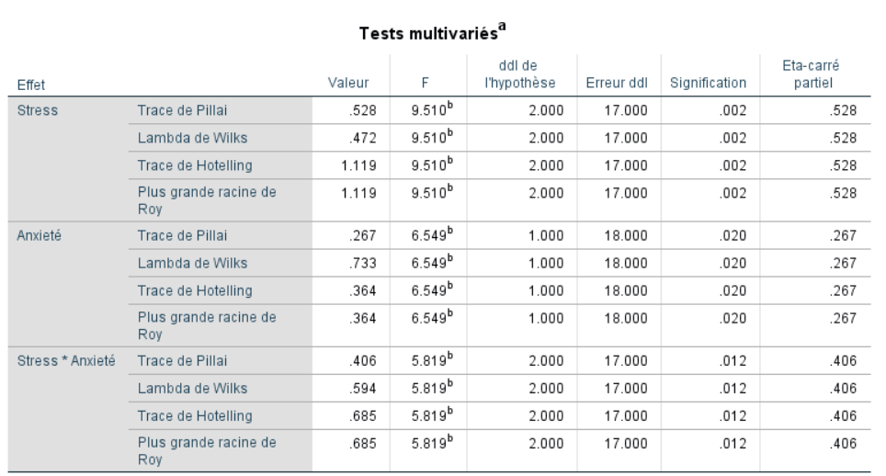
Analyse de variance mesures factorielle

Slide 46
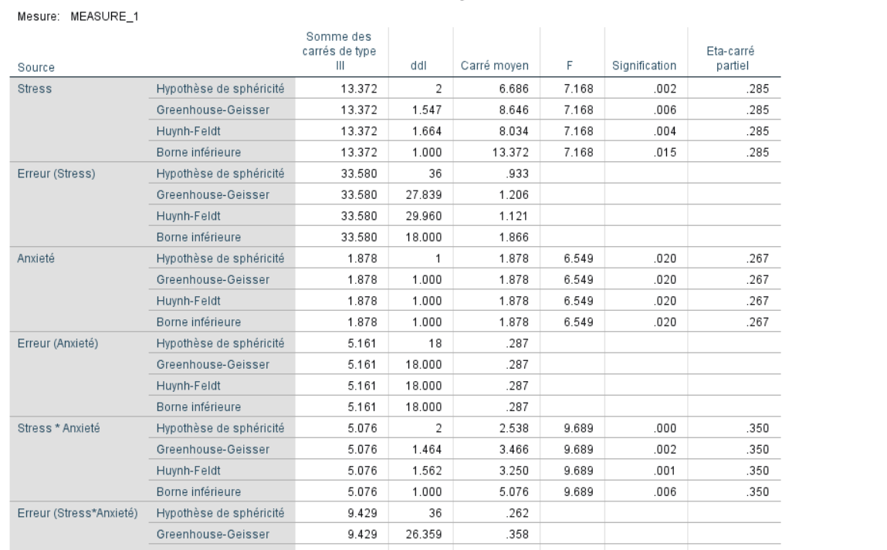
Analyse de variance mesures factorielle

Slide 47
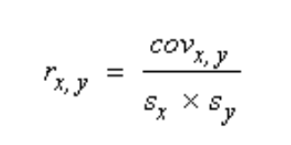
La corrélation de Pearson
La corrélation de Pearson
Le coefficient de corrélation multiple r exprime l'intensité de l’association entre la variable à expliquer et la variable explicative.
Le coefficient r se situe entre -1 et 1.
• une valeur proche de +1 montre une forte liaison positive.
• une valeur proche de -1 montre également une forte liaison négative
• une valeur proche de 0 montre une absence de relation linéaire (un autre type de liaison peut être considéré) .

Slide 48
Tests paramétriques
Le coefficient de détermination r²
Ce coefficient est le carré du coefficient de corrélation. Il est généralement exprimé en pourcentage.
Il traduit la qualité d'une régression en résumant la part de l'information totale prise en compte par le modèle de régression.

Slide 49
La corrélation multiple et partielle
La corrélation multiple
Les coefficients de corrélation multiples expriment l'intensité de la liaison entre la variable dépendante à expliquer et l'ensemble des variables explicatives.
Les corrélations partielles
Cette corrélation considère l’association entre deux variables , en contrôlant l'influence d’une troisième variable.
Par exemple, on peut rechercher la corrélation entre l’indice de masse corporelle et l’habitude alimentaire pour une tranche d’âge donnée.

Slide 50
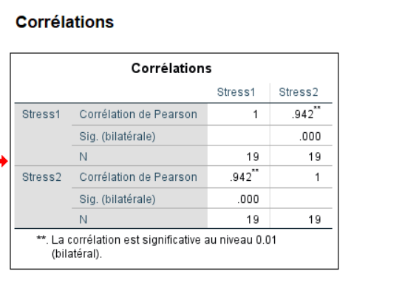
La corrélation de Pearson
Valeur de r et signification : attention une valeur trés significative ne présente pas une correlation forte (se référer à la littérature pour les seuils :faible modéré et fort))

Slide 51
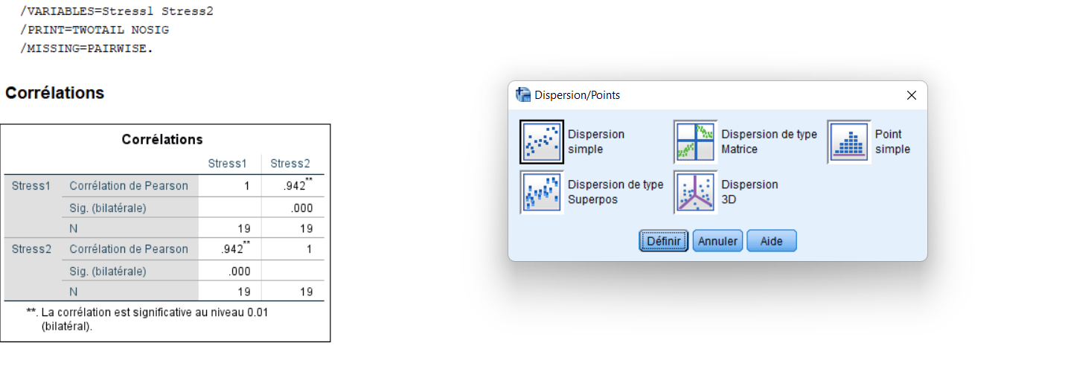
Illustration graphique de la corrélation de Pearson

Slide 52
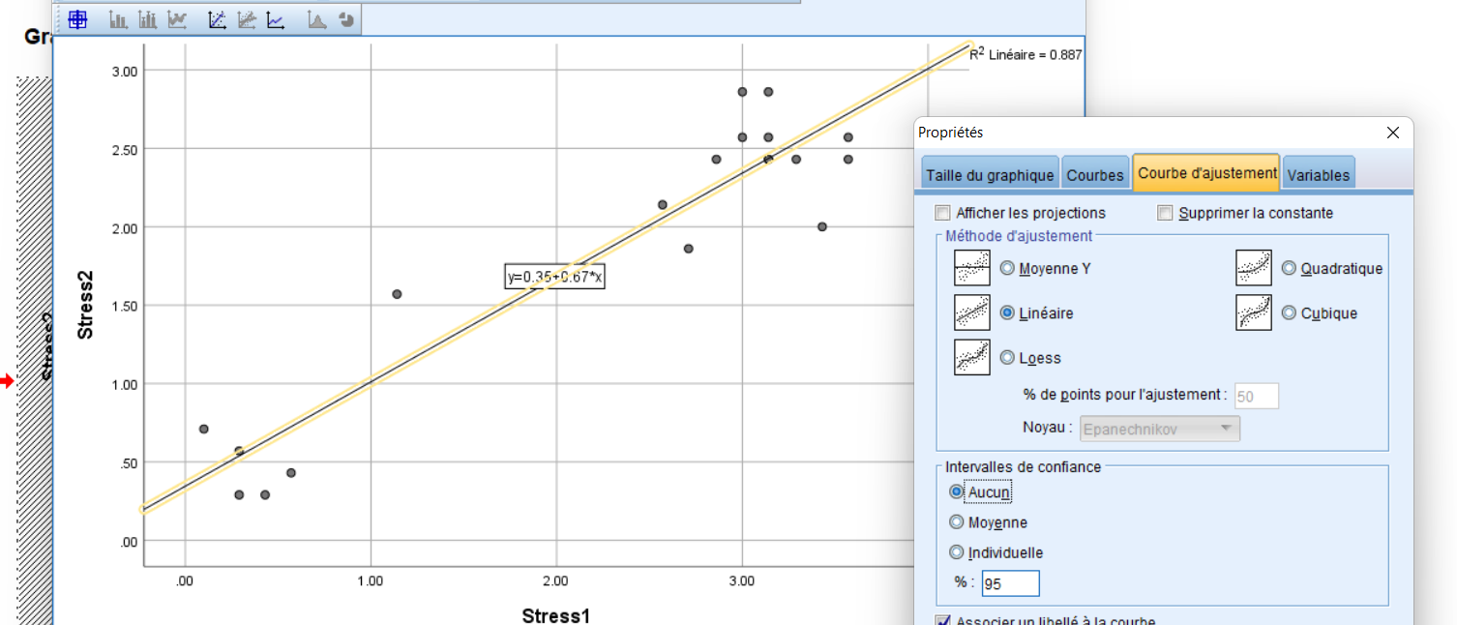
Illustration graphique de la corrélation de Pearson

Slide 53
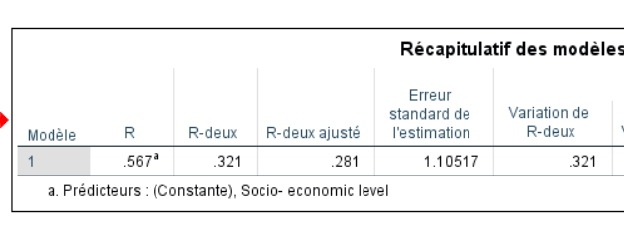
Régression linéaire
Coefficient de correlation r
Le r deux ajusté permet de corriger le rdeux en function de nombre de variables

Slide 54
Régression linéaire
Paramètre du modèle de corrélation

Slide 55
Régression linéaire
Paramètres de colinéarlité

Slide 56
Régression linéaire

Slide 57
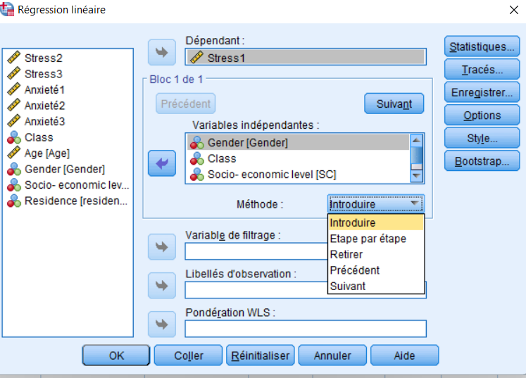
Régression linéaire multiple

Slide 58
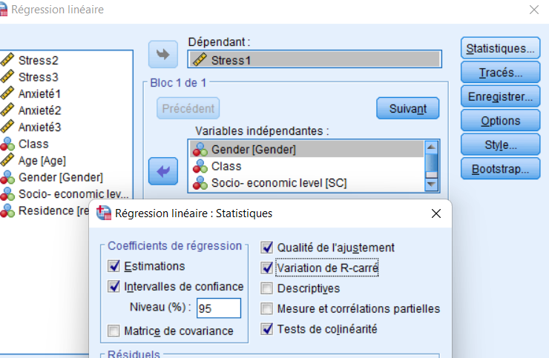
Régression linéaire

Slide 59
Régression linéaire
Coefficient de correlation de Pearson
Les variables indépendantes expliquent 38.8% du stress

Slide 60
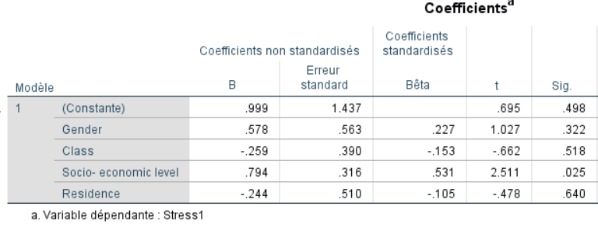
Régression linéaire
Paramètre du modèle
L’équation de la droite de la regression
Facteur important pour expliquer le stress

Slide 61
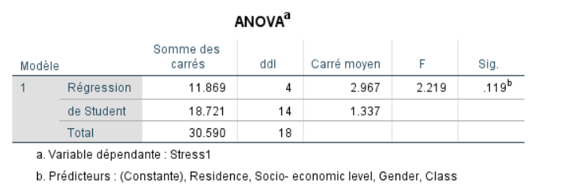
Régression linéaire
La statistique de F pour 4 et 14 ddl
Décomposition de la variance totale
Somme des carrés /ddl

Slide 62
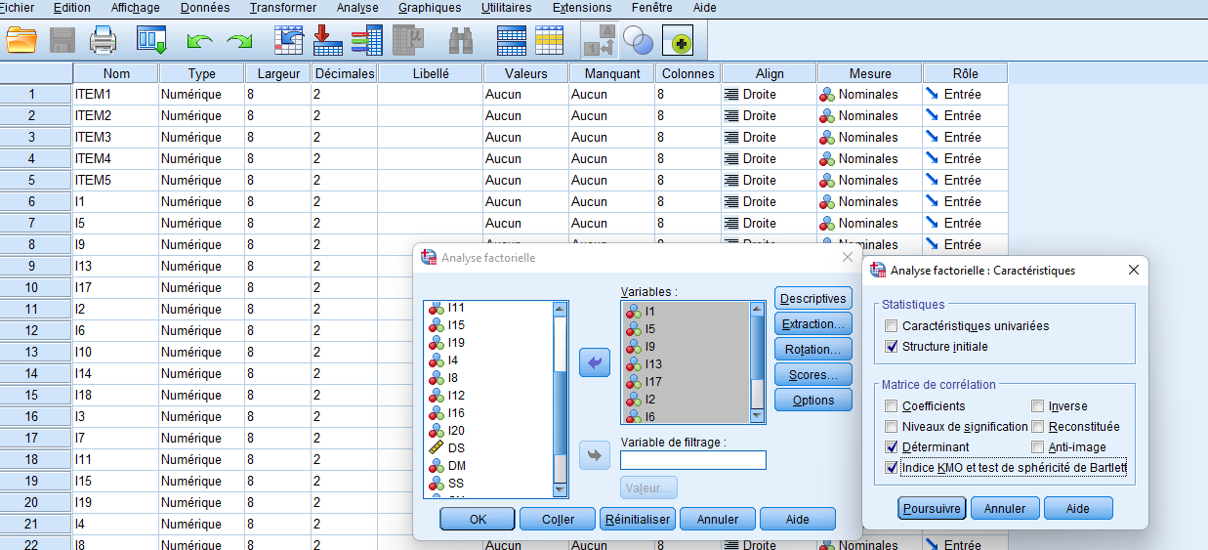
Analyse factorielle exploratoire

Slide 63
Analyse factorielle exploratoire

Slide 64
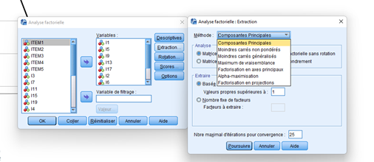
Analyse factorielle exploratoire :les méthodes d’extraction
les méthodes d’extraction sont multiples

Slide 65
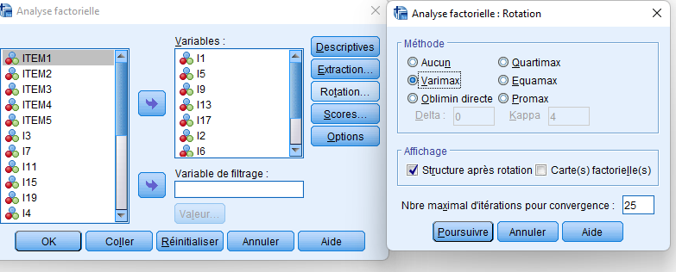
Analyse factorielle exploratoire :les méthodes de rotation
les méthodes de rotation (5 méthodes)

Slide 66
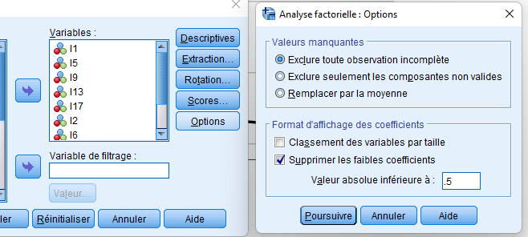
Analyse factorielle exploratoire

Slide 67
Possibilté de factorisation
Indice de KMO >0.6 et
Test de sphéricité de Bartlett significatif Matrice factorisable→

Slide 68
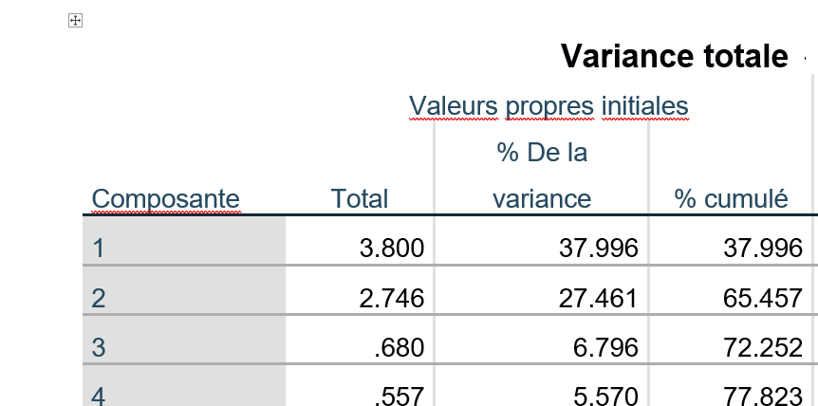
Analyse factorielle exploratoire
Valeurs propres initiales à retenir doivent être supérieures à 1.

Slide 69
Analyse factorielle exploratoire

Slide 70
Analyse factorielle exploratoire
C’est le diagramme de Cattel :Prendre les facteurs qui ont une valeur propre >1.

Slide 71
Analyse factorielle exploratoire
Méthode d'extraction : Analyse en composantes principales.
Méthode de rotation : Vari-max avec normalisation Kaiser.

Slide 72
Analyse de la structure de covariance
Les variables latentes ou construits ont des connexions (souvent linéaires) entre elles.
Le terme "covariance" fait référence au fait que ces modèles sont ajustés en vérifiant la matrice de covariance des données par rapport à celle attendue d'un modèle basé sur la théorie.

